Slide 1
高高山顶立，深深海底行
—Android组件化的正确姿势
得到 张明庆

Slide 2

张明庆
毕业于浙江大学、中科院
| 网易
网易贵金属Android负责人
| 得到
得到App客户端架构师
DDComponent作者

Slide 3
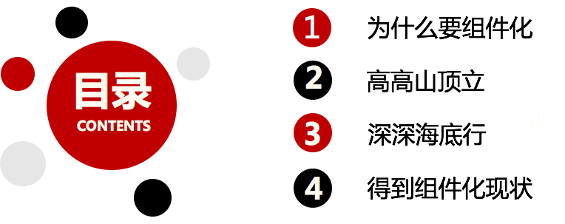

Slide 4

| 为什么要组件化
| 年龄
2-6岁
| 症状
肥胖
| 危害
巨大开发包袱
拖慢开发节奏
下班晚

Slide 5
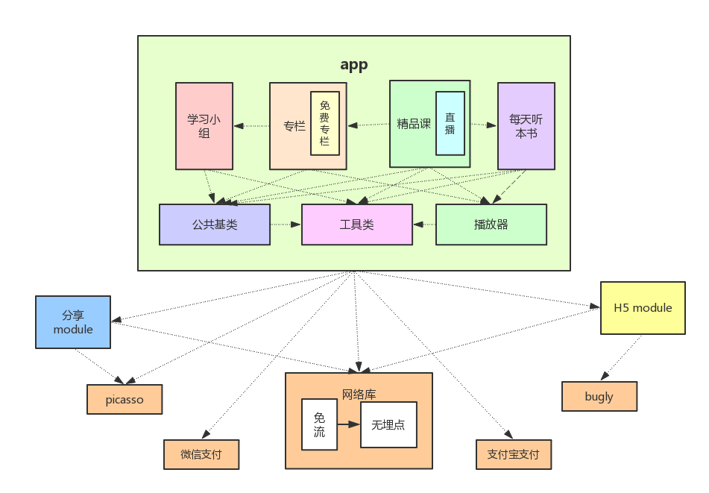
| 用包来区分模块

Slide 6
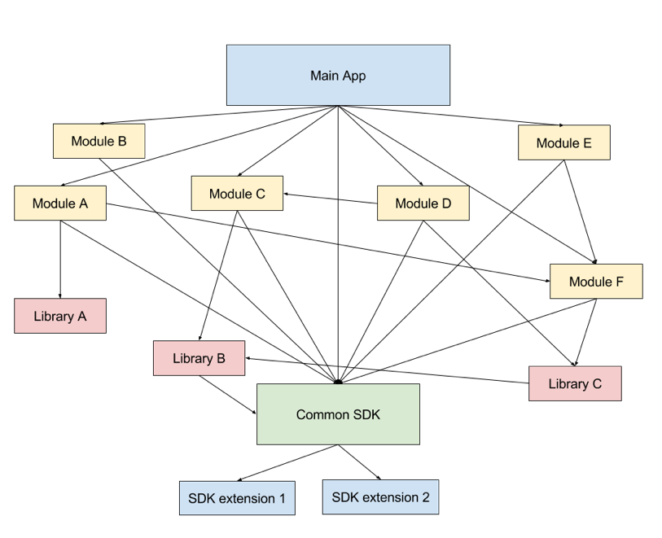
| 用module来区分模块

Slide 7
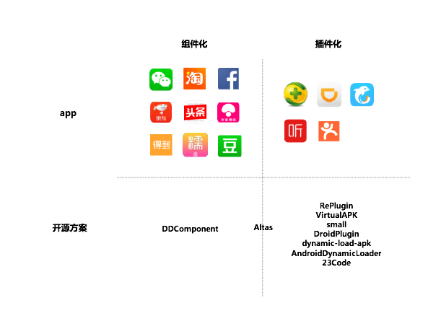
| 组件化和插件化阵营

Slide 8
| 为什么要组件化
为什么不是插件化
| 除了动态添加功能，组件化能实现所有插件化的功能
| 组件化的学习曲线更平滑
| 插件化不可避免进行系统Hook，9.0以上前途未卜

Slide 9
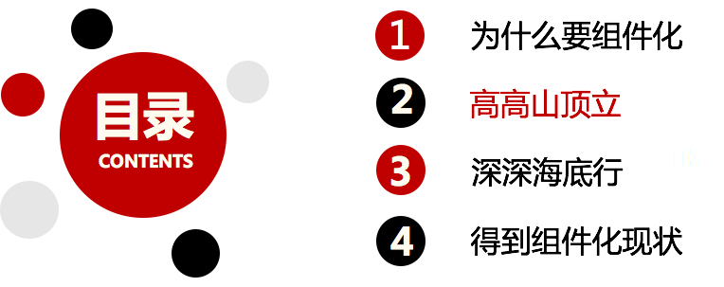

Slide 10
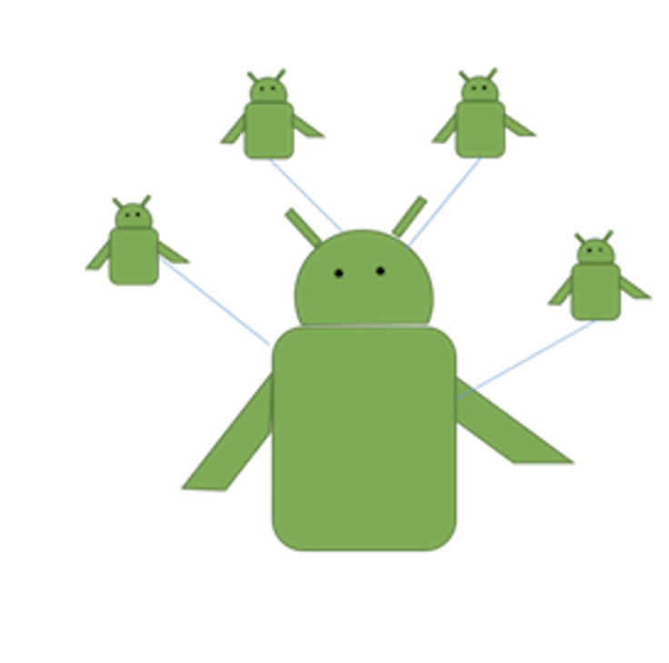
| 从代码搬家到隔离解耦
case1 组件需要怎么单独调试？
case2 如何避免资源冲突？

Slide 11
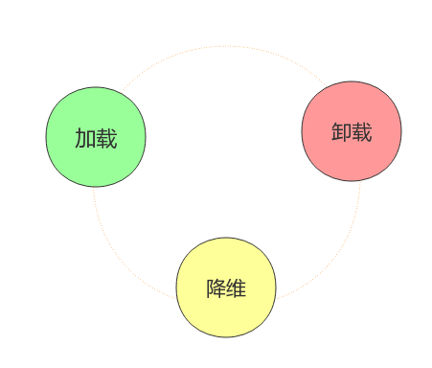
| 组件的生命周期
case1 运行时动态打开组件？
case2 运行时动态关闭组件？
case3 运行时将某个组件降维为H5？

Slide 12
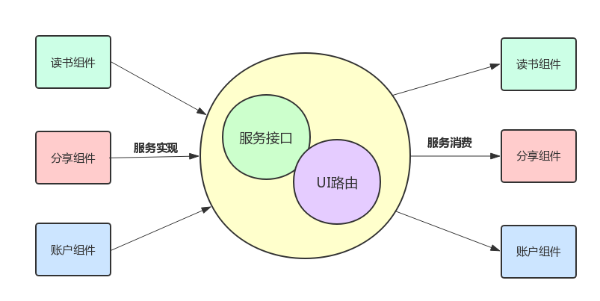
| 从鸡犬不闻到互通有无
case1 每个组件怎么提供服务
case2 怎么样做到更方便的服务发现？
case3 服务接口如何自动与其他代码剥离？

Slide 13
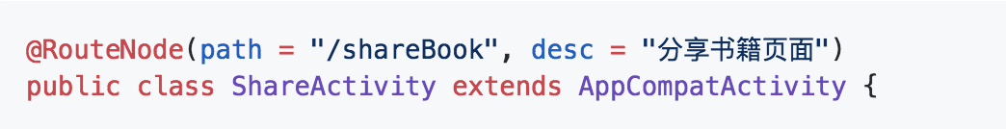
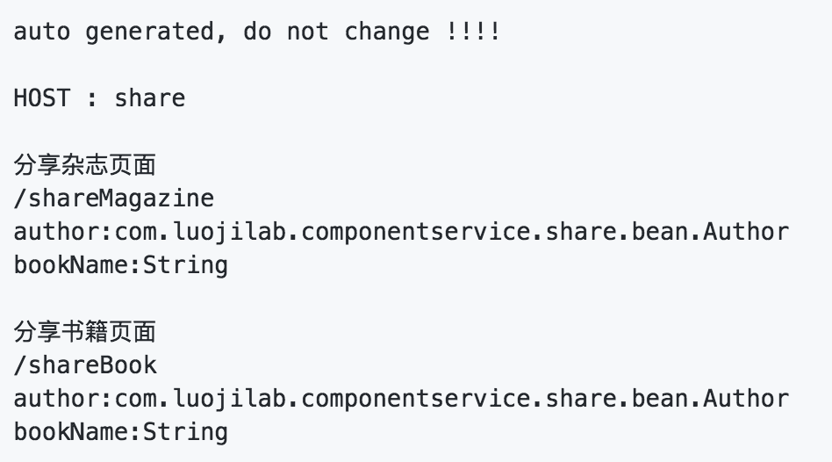
| UI跳转
case1 是否支持scheme跳转？
case2 路由和传递参数是否支持自动注解生成？
case3 是否可以生成清晰的路由表？

Slide 14
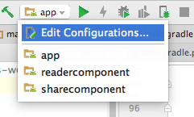
| 集成调试
case1 任何一个组件能否充当host？
case2 组件由host切换到library是否可 以无感知的完成？

Slide 15
| 代码和资源隔离
case1 如何做到代码隔离？
语法 | 旧语法 | 功能 | 支持类型 | 代码隔离效果
implementation | compile | 编译期间对其他组件不可见，运行期间可见 | jar aar | “隔代”编译期间隔离
api | compile | 编译和运行期间都可见 | jar aar | 没有隔离
compileOnly | provided | 只参与编译 | jar | 没有隔离
runtimeOnly | apk | 编译期间不可见，运行期间可见 | jar aar | 编译期间隔离
case2 上面可以做到资源隔离？
NO！

Slide 16
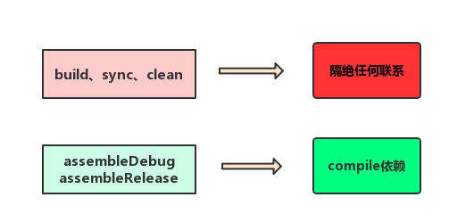
| 代码隔离和资源隔离
case3 可否做到编译期组件不可见，但同时全部组件 参与打包？

Slide 17
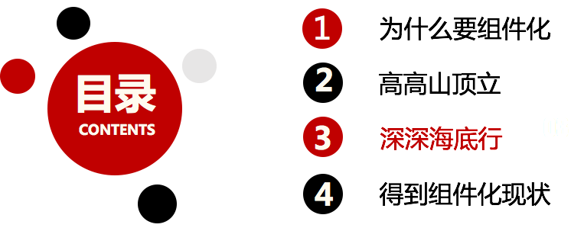

Slide 18
“组件化一直这么痛苦，还是只有设计的时候这样？”
Always
–Jean Reno

Slide 19
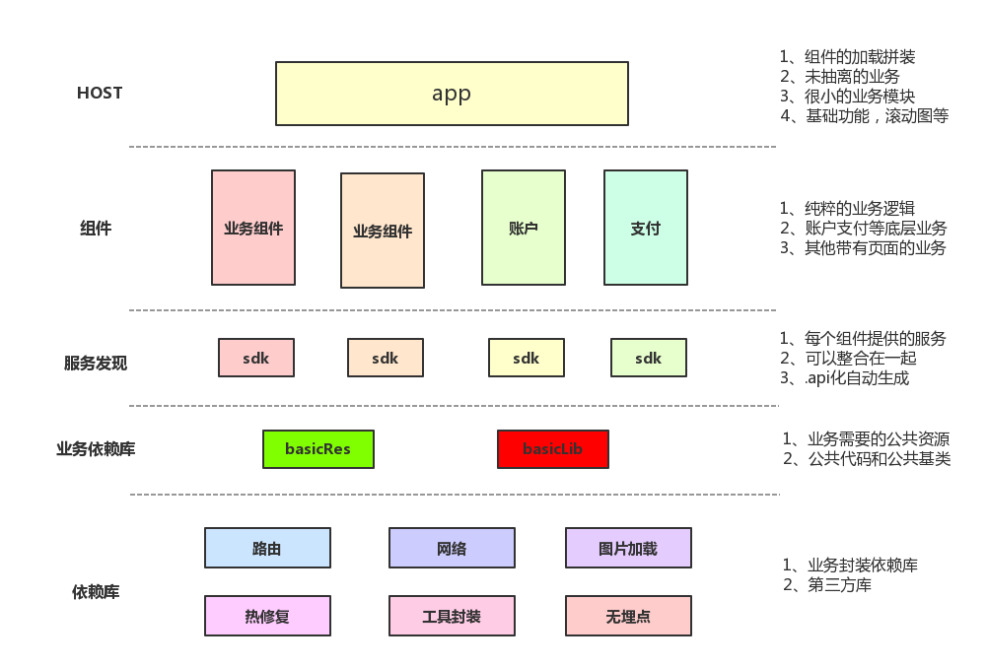
| 划分项目

Slide 20
| 怎么开始-四部曲
1、依赖库先行，业务依赖库初步抽离
2、寻找业务的边界，抽离边界清晰的业务模块，例如读书、直播
3、将造成组件依赖主项目的模块继续抽离，例如账户、支付
4、将主模块抽离成一个Host壳子，只包含小的业务模块或者组件的拼装逻辑

Slide 21

| 万事开头难
1、走出舒适区，做好充足的准备
2、 你见过凌晨四点钟的北京吗？

Slide 22
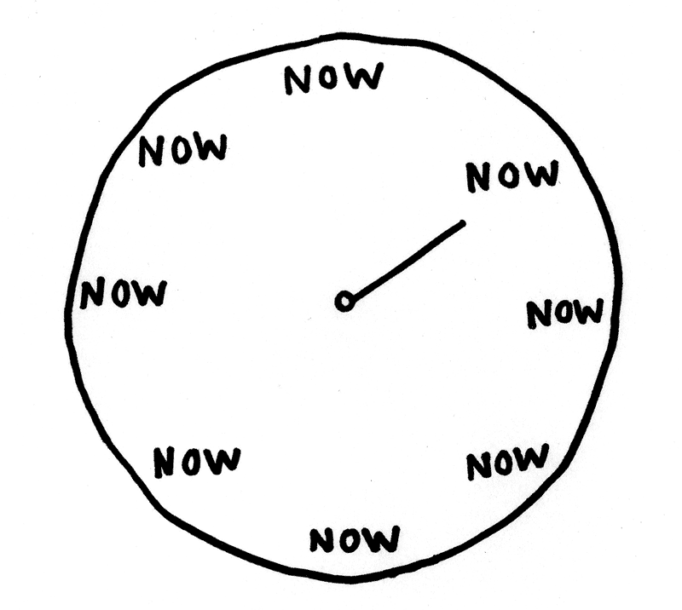
| 组件化会长期停留在中间状态
1、你的App会长期很胖，指望一次成功是不可能的
2、基于组件完全平行，集成交给app集成调试的方案是不可行的
3、但这不是停滞的理由，要抓紧一起时机

Slide 23
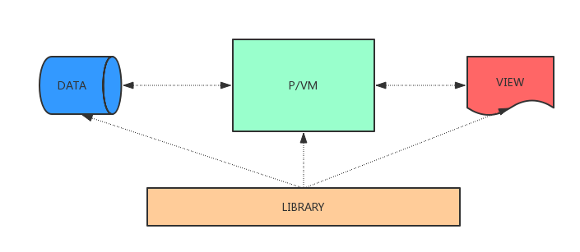
| 无止境的优化
1、四个维度优化：工程 组件 页面 类
2、组件内部：pin分包结构，页面级别隔离甚至内聚？
3、页面内部：MVP/MVVM拆分
4、类：单一职责拆分，代码规范

Slide 24
| 看好护城河，防止地道战
1、避免下沉：Event事件、实现类、公共资源
2、地道战：广播、SharedPreferences、DB
3、我们的原则：接受冗余，不知道是否下沉的就不要下沉

Slide 25
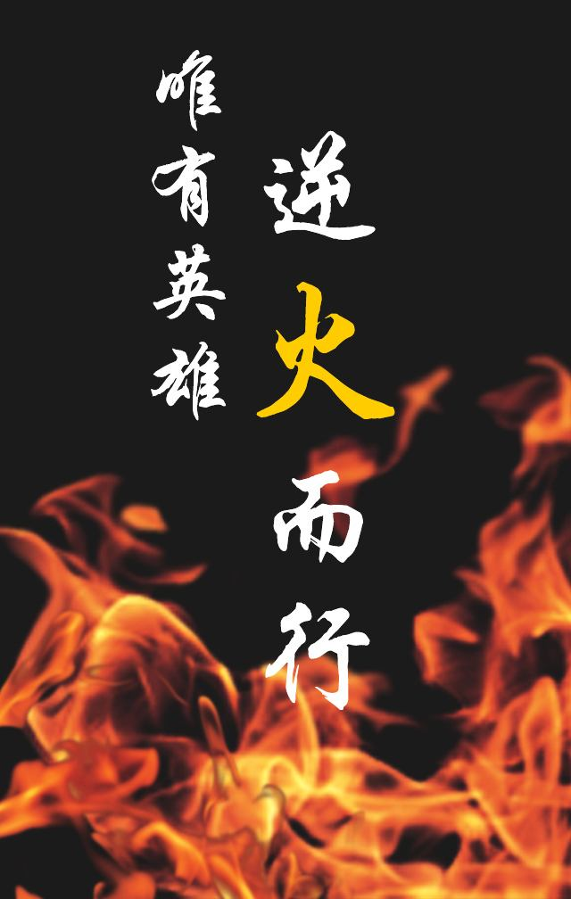
| 康威法则的威力
组织架构和代码架构之间存在着映射关系
第一条：尽量贴近组织结构和产品业务
第二条：尽力去反向改变组织结构和产品业务
第三条：如果做不到请回到第一条
第四条：不要逆行，你不是英雄

Slide 26
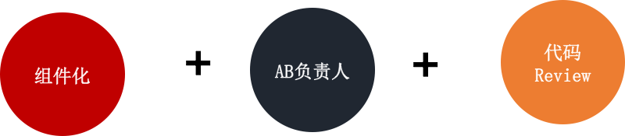
| 团队共识很重要
共识：我知道，你知道，你知道我知道，我知道你知道。。。。。
1、要得到大多数人的支持
2、持续的输出正向结果
3、给更多人赋能，让更多人入坑
4、建立配套的模块负责人制度+代码审核制度

Slide 27
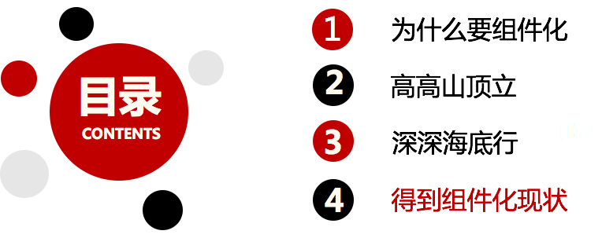

Slide 28
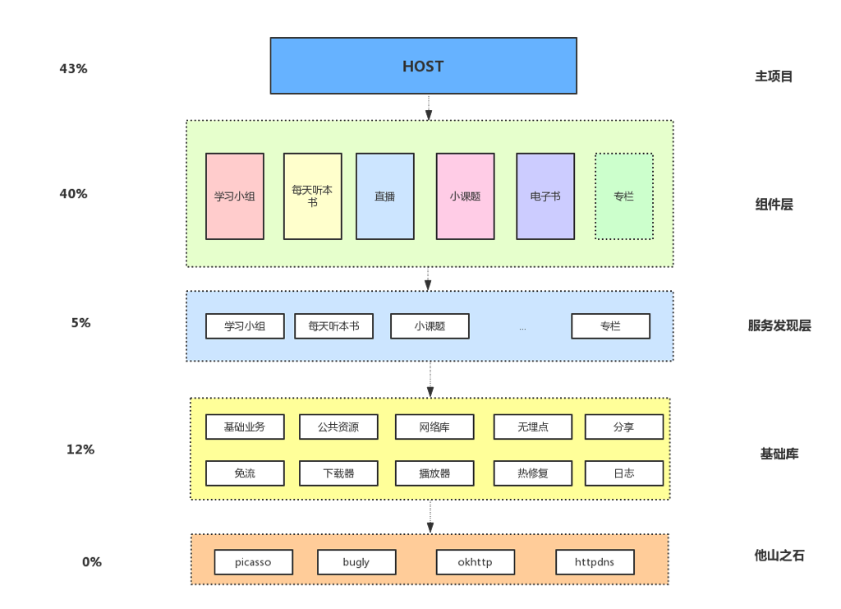
| 得到目前的组件化成果

Slide 29

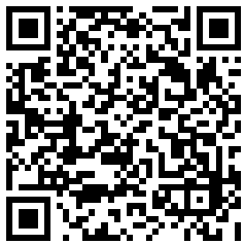
| 开源项目地址

Slide 30
QA

